Slide 1






PHÒNG GIÁO DỤC VÀ ĐÀO TẠO QUẬN LONG BIÊN
TRƯỜNG TIỂU HỌC PHÚC LỢI
TOÁN
BÀI 15: KI-LÔ-GAM

Slide 2

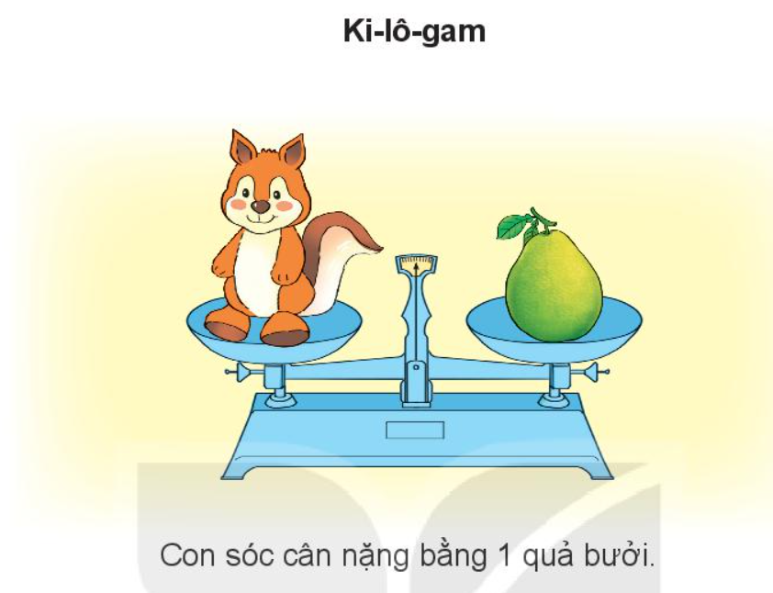

Slide 3

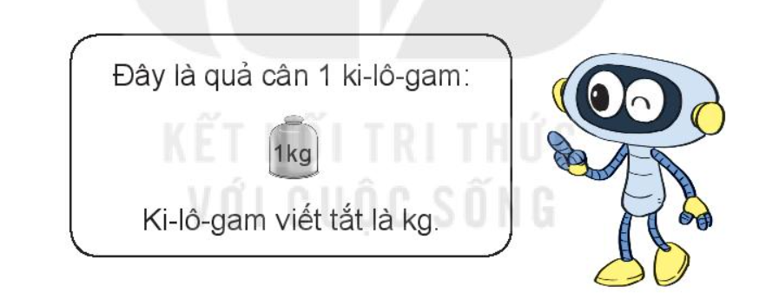

Slide 4
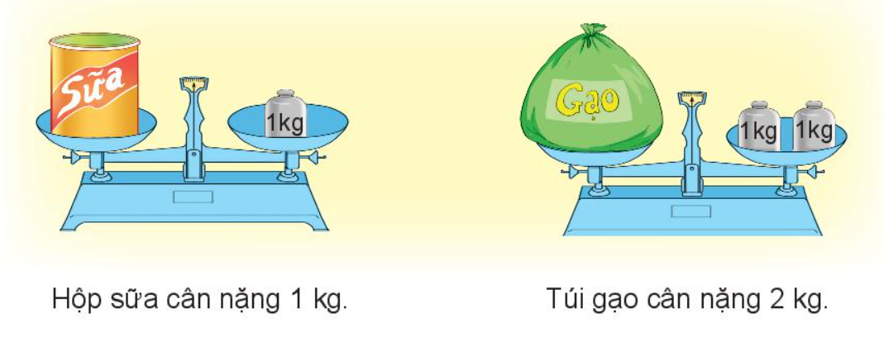

Slide 5

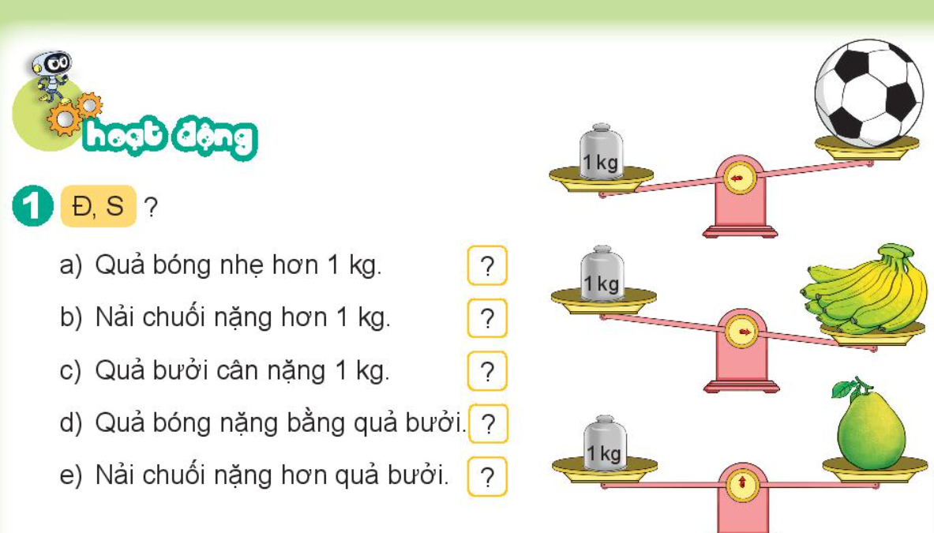
Đ
Đ
Đ
S
S

Slide 6
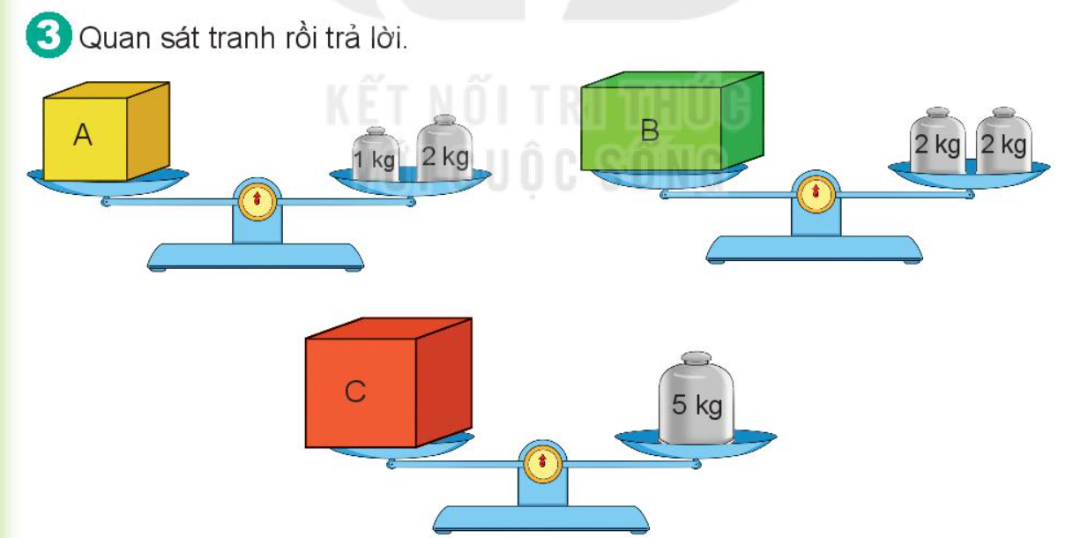
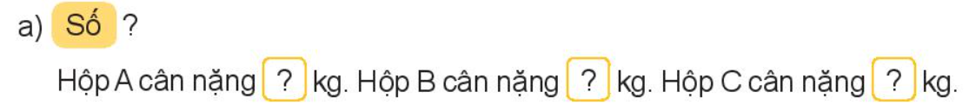
3
4
5
Hộp C nặng nhất, hộp A nhẹ nhất

Slide 7
Tiết 3

Slide 8

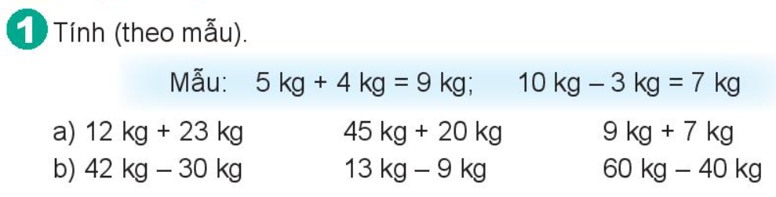
12 kg + 23 kg = 35 kg
42 kg - 30 kg = 12 kg
45 kg + 20 kg = 65 kg
13 kg - 9 kg = 4 kg
9 kg + 7 kg = 16 kg
60 kg - 40 kg = 20 kg

Slide 9
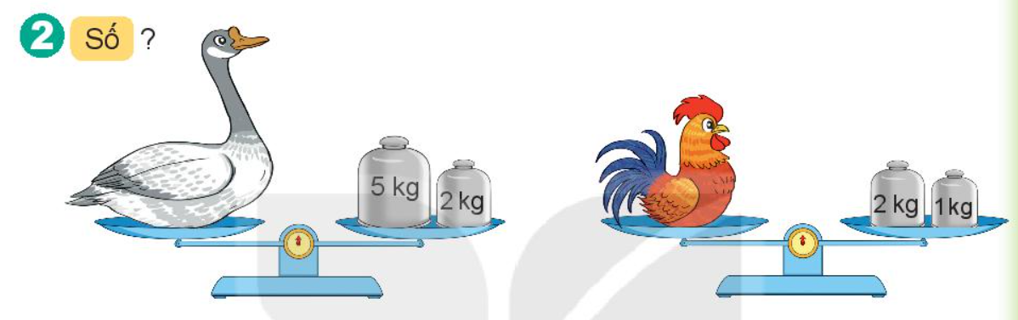
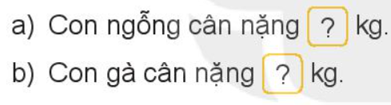
7
3

Slide 10
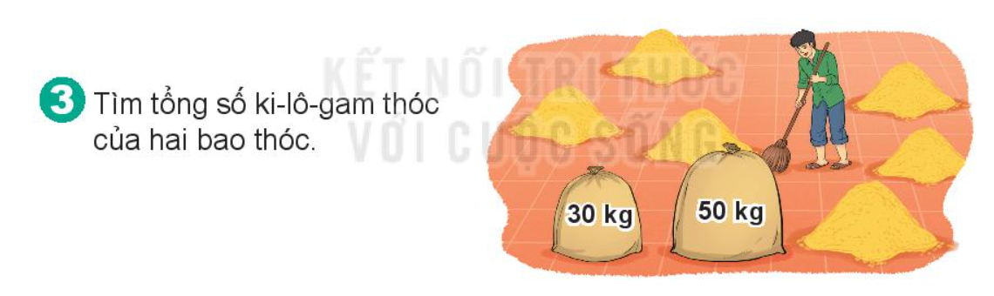
Tổng số ki-lô-gam thóc của hai bao khóc là:
30 + 50 = 80 (kg)
Đáp số: 80 kg

Slide 11
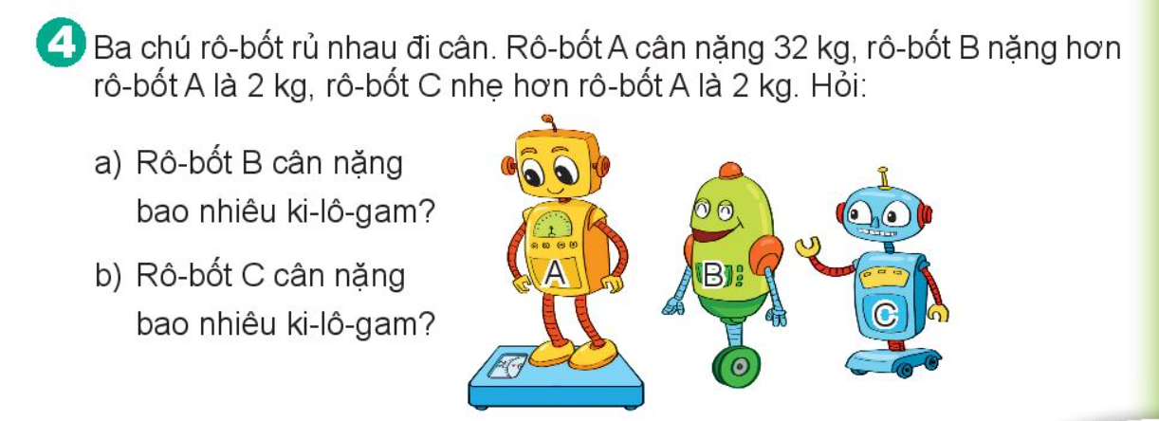
a. Rô-bốt B nặng: 32 + 2 = 34 (kg)
b. Rô-bốt C nặng: 32 - 2 = 30 (kg)

Slide 12

CHÀO TẠM BIỆT

